Slide 1
褐煤及其干酪根对水中Cr(VI)的去除机理和吸附剂废弃物的热解特性研究
答辩人：赵婷婷
专 业：地质工程
导 师：曾凡桂教授
日 期：2017.06.07

Slide 2






汇报大纲
研究背景
研究现状
研究内容
研究方案
研究结果
主要结论

Slide 3

1
研
究
背
景

Slide 4
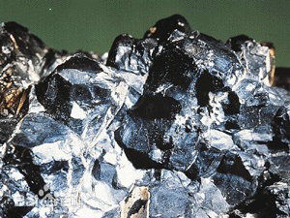
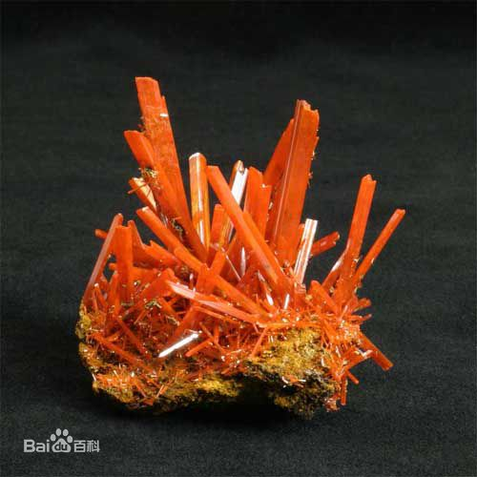
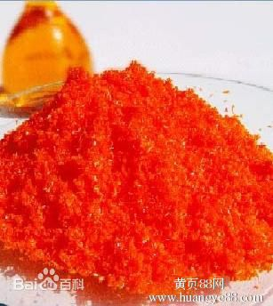
研究背景—Cr(VI)
铬是位于第四周期VIB族的金属元素，原子序数为24
铬在自然界大量存在于铬铁矿和铬铅矿中，并多以氧化物形式存在
铬的价态有0、+2、+3、+4和+6，常见的价态有+3和+6。天然水体中，铬主要是以+3和+6两种价态存在

Slide 5
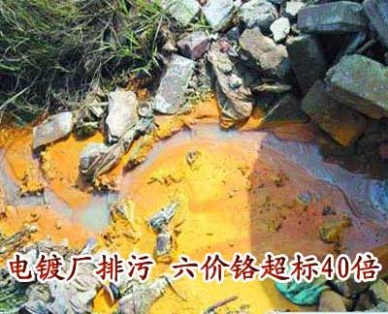
研究背景—Cr(VI)
Cr(Ⅲ)是维持生命体正常机能非常重要的微量元素，除胰岛素外，Cr(Ⅲ)也可以降低血糖水平，因此 Cr(Ⅲ)常被用来控制某些血糖代谢障碍的疾病。
相反，Cr(Ⅵ)的化合物由于其高溶解性和流动性，表现出比Cr(Ⅲ)强烈的毒性，会引发一系列负面效应，影响动植物和人类的健康。
目前，大气、水体、土壤以及生物体中的铬主要来源于工业排放的含铬废气、废水和废渣。其中电镀行业和制革行业是目前含铬废水的两大主要来源。

Slide 6
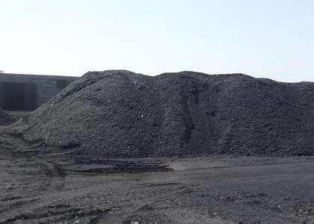
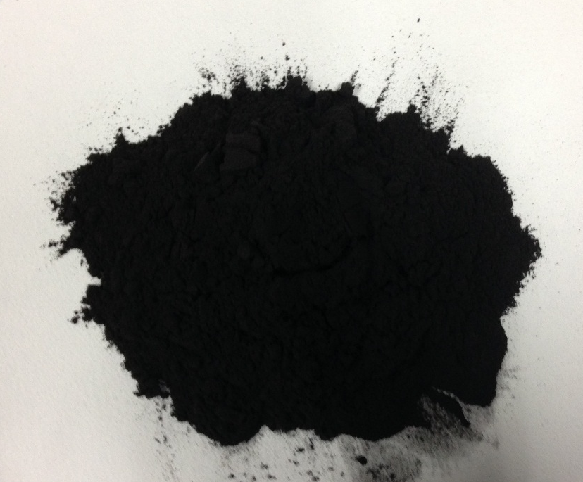
研究背景—褐煤
褐煤分布广，产量大，价格便宜
基本结构是缩聚多环芳香结构
含羟基、醛基、羰基等大量的含氧官能团
具有络合性、螯合、阳离子交换等特点
良好的天然吸附材料

Slide 7
研究背景—褐煤

Slide 8

1
研
究
背
景
2
研
究
现
状

Slide 9
研究现状—褐煤对Cr(VI)的吸附
国内从20世纪70年代就已经开始研究褐煤吸附铬离子的性能了。1981年夏光祥等人用褐煤吸附铜镍铬，1983年陈丕亚等人用扎赉诺尔褐煤在液相中吸附铬；2000年之后刘翠霞、李静萍和魏立国等人也相继研究了不同产地的褐煤对六价铬离子的吸附。
国外从事这方面的研究起步较早。自从1970年就有人对褐煤提取的腐殖质有了特别的关注，并将其用于铬离子的吸附，2001年 Lakatos, J等人将褐煤直接用于吸附铬离子，并在研究中讨论了二者的吸附机理，2005年Gode, F等人用土耳其褐煤，详细研究了吸附过程中的影响因素。期间也有研究者将褐煤进行改性或是用粉煤灰等对六价铬进行吸附研究。

Slide 10
研究现状—褐煤对Cr(VI)的吸附
小 结
1. 文献中国外所用褐煤样品基本是土耳其褐煤和澳大利亚褐煤；而国内主要是天祝褐煤和霍林河褐煤。在我的研究中可以依据这些已报到文献中煤样的特性与吸附量值之间的关系做参考，根据一些指标选择性质更优的褐煤样品来开展研究。
2. 上述研究中缺少褐煤和干酪根对六价铬离子吸附性能的对比研究。干酪根是褐煤经酸洗、抽提后得到的产物，和原煤的主要区别是干酪根中的矿物质基本脱除干净，而褐煤中矿物质却占有很大比例，所以可以尝试探究二者对Cr(VI)吸附能力的差别；

Slide 11
研究现状—褐煤对Cr(VI)的吸附
3. 在研究思路上大家都基本一致，通过探究Cr(VI)浓度、PH、温度、时间这几个条件对吸附的影响，但对褐煤吸附Cr(VI)的机理并没有给出确信可靠的证据和相关结论。其主要的问题有两点：1）很多研究都忽视或避开了去准确测定反应前后溶液中Cr的种类和浓度，实际上，这将错失吸附机理的关键证据；2）没有对反应前后的褐煤结构进行深入解析，在固液吸附体系中，吸附剂的结构变化将为确定吸附机理提供决定性证据。
4. 在该研究领域中，关于如何进一步处理吸附了重金属的吸附剂废弃物的报道比较少。而在我的研究中，我将根据吸附体系的特征和吸附剂的结构特征寻找一种合适的方法去处理吸附剂废弃物。

Slide 12

1
研
究
背
景
2
研
究
现
状
3
研
究
内
容

Slide 13
研究内容
研究内容
吸附过程研究
吸附剂再处理
1
1
2
2
3
3
本课题的主要研究内容为：以褐煤和干酪根为吸附剂，根据吸附过程中Cr的种类、浓度变化和吸附剂的结构变化为基础，着重探讨吸附机理；另一方面开展含铬褐煤的再处理研究。

Slide 14

研究内容
探索最优吸附条件
吸附研究
吸附中Cr的价态变化
吸附中吸附剂结构的变化
内容体系
热解特性研究
吸附剂的再处理
铬的回收

Slide 15
1
研
究
背
景
2
研
究
现
状
3
研
究
内
容
4
研
究
方
案

Slide 16
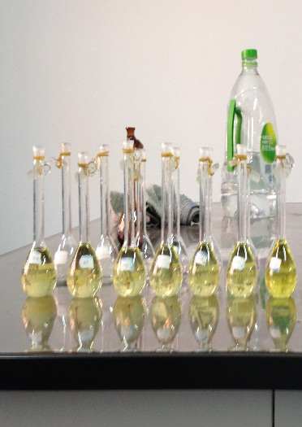
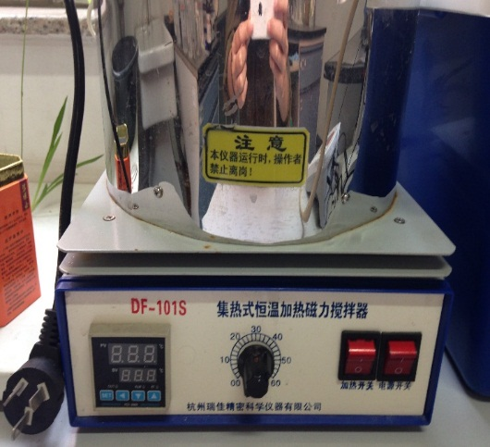
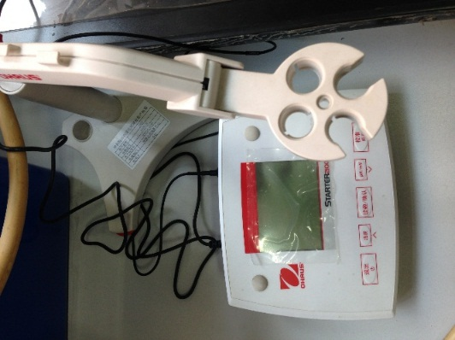
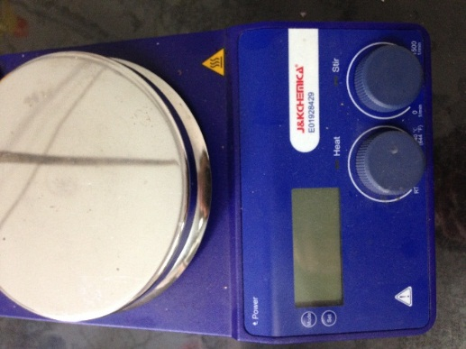
研究方案
1. 吸附研究
探索最优吸附条件：
采用批量实验法和控制变量法，研究PH、反应时间、反应温度、煤种等物理因素对吸附过程的影响
吸附中Cr的价态变化和褐煤的结构变化
主要借助XPS、FTIR、SS-NMR、BET、SEM和TEM等测试技术

Slide 17
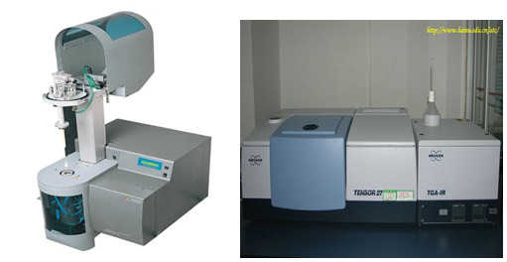
研究方案
2. 吸附剂废弃物的再处理
采用热重质谱联用技术（TG-MS），在Ar气氛和CO₂气氛中，对含铬褐煤的热解性质进行研究；
实时在线分析主要气体产物的释放特性，确定气体产物的释放规律;
探索回收铬的最佳条件

Slide 18
1
研
究
背
景
2
研
究
现
状
3
研
究
内
容
4
研
究
方
案
5
研
究
结
果
Notes:
下面是我的研究结果

Slide 19
研究结果—影响因素
PH
Time
图3-1 pH对吸附Cr(VI)的影响。物料比：0.2 g吸附剂，10 mL溶液；温度，25 ℃；时间，96 h
图3-3 时间对吸附Cr(VI)的影响。物料比：0.2 g吸附剂，10 mL溶液；温度，25 ℃；初始Cr(VI)浓度，XBC样品的是70 mmol/L，XK样品的是90 mmol/L；pH，1.0

Slide 20
研究结果—影响因素
Temperature
Coal type
图3-5 煤种对吸附Cr(VI)的影响。物料比：0.2 g吸附剂，10 mL溶液；温度，25 ℃；初始Cr(VI)浓度，XBC样品的是70 mmol/L，HBC、WSC、CAC样品的是90 mmol/L；pH，1.0
图3-4 温度对吸附Cr(VI)的影响。物料比：0.2 g吸附剂，10 mL溶液；初始Cr(VI)浓度，XBC样品的是70 mmol/L，XK样品的是96 mmol/L；pH，1.0

Slide 21
研究结果—影响因素
小 结
1. pH是影响褐煤及其干酪根对Cr(VI)吸附量大小的主要因素，并且强酸条件有利于吸附剂对Cr(VI)的吸附。
2. 反应时间对吸附的影响体现在随着反应时间的增加，去除率变大，但是在反应开始的3 h内，去除率迅速增加，而在48 h之后，去除率增加缓慢，反应到96 h，去除率基本达到最大。对于褐煤及其干酪根两种吸附剂来说，对Cr(VI)的吸附量很大，但是需要更多的反应时间。
3. 增加温度可以明显的提高褐煤及其干酪根对Cr(VI)的吸附量。
4. 煤化程度越低的煤，其对Cr(VI)的吸附能力就越好。主要原因是煤化程度低的煤，含氧官能团的含量高，吸附Cr(VI)的能力强。
5. 在相同条件下，干酪根对Cr(VI)的吸附量多于褐煤样品，这可能是因为褐煤样品中含有一定的矿物质，而这些矿物质本身对Cr(VI)的吸附并没有贡献，所以在相同吸附剂量的情况下，干酪根样品中可以有效吸附Cr(VI)的结构比例更高。

Slide 22
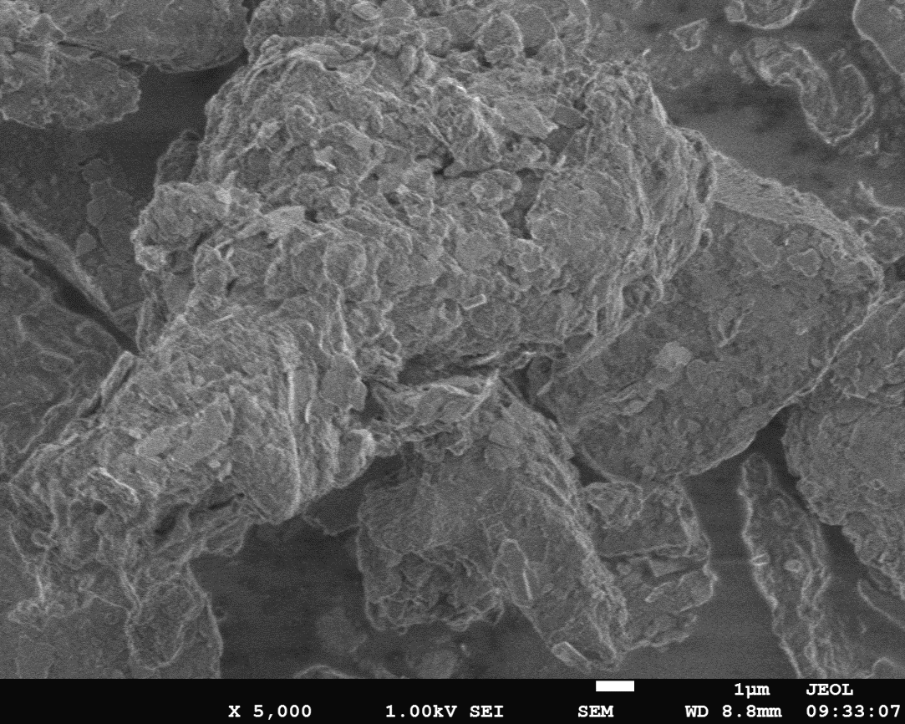
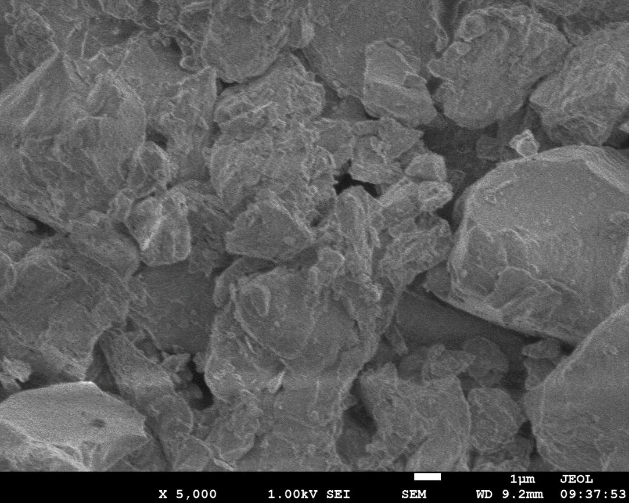
研究结果—去除机理
吸附效果-褐煤

Slide 23
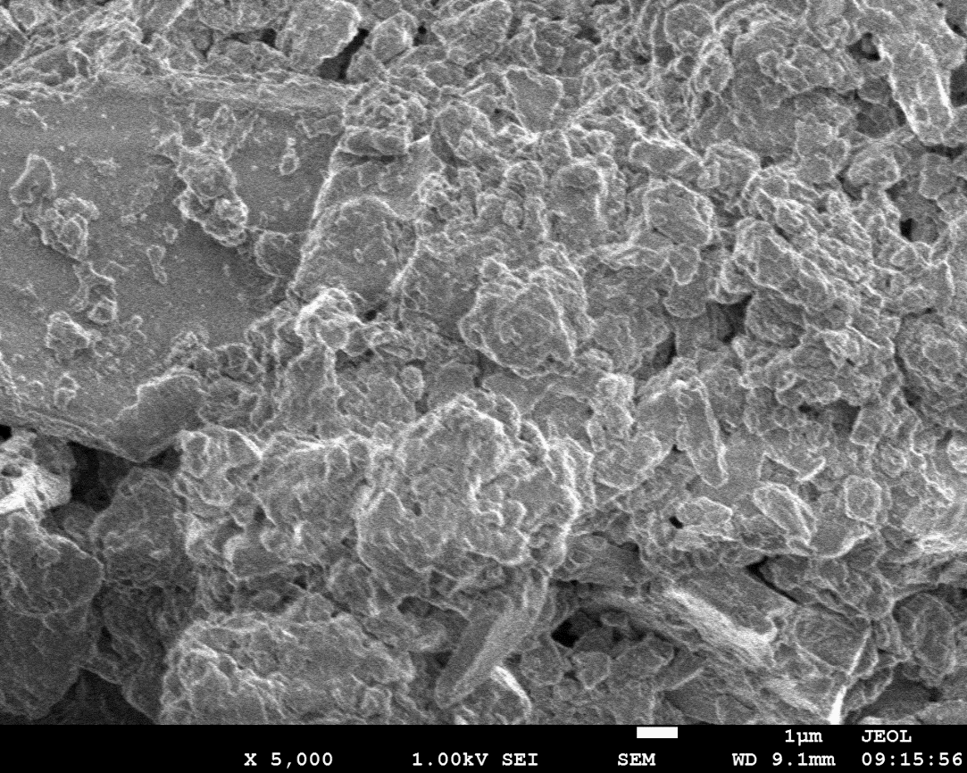
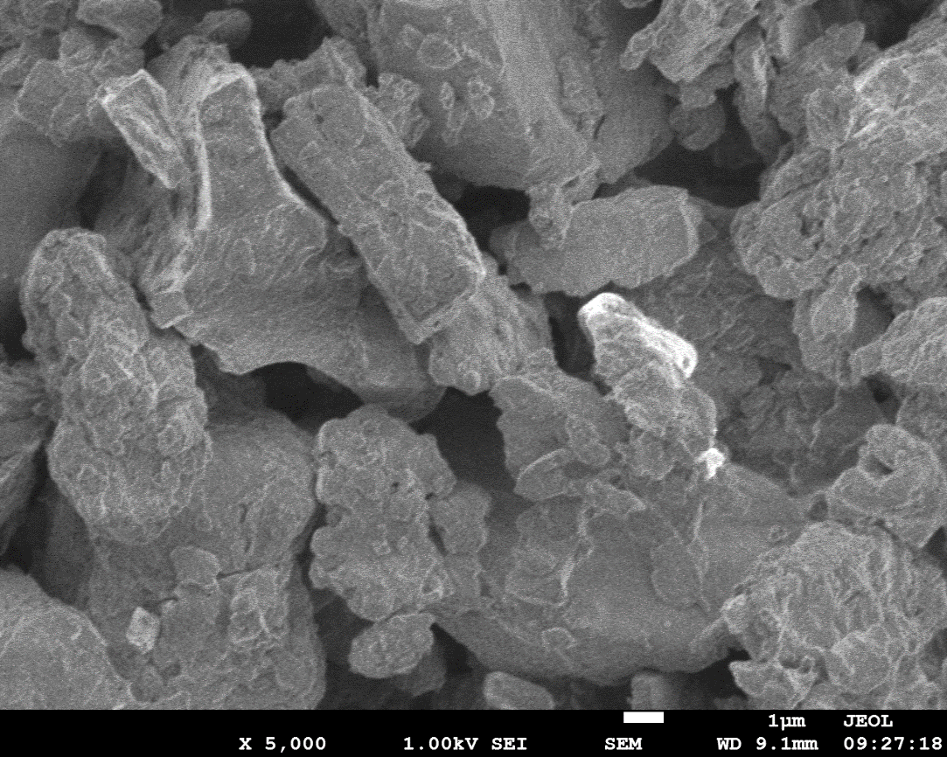
研究结果—去除机理
吸附效果-干酪根

Slide 24
研究结果—去除机理
图4-2 （a）XBC和XBC-Cr（b）XK和XK-Cr₁两组样品的XPS宽谱

Slide 25
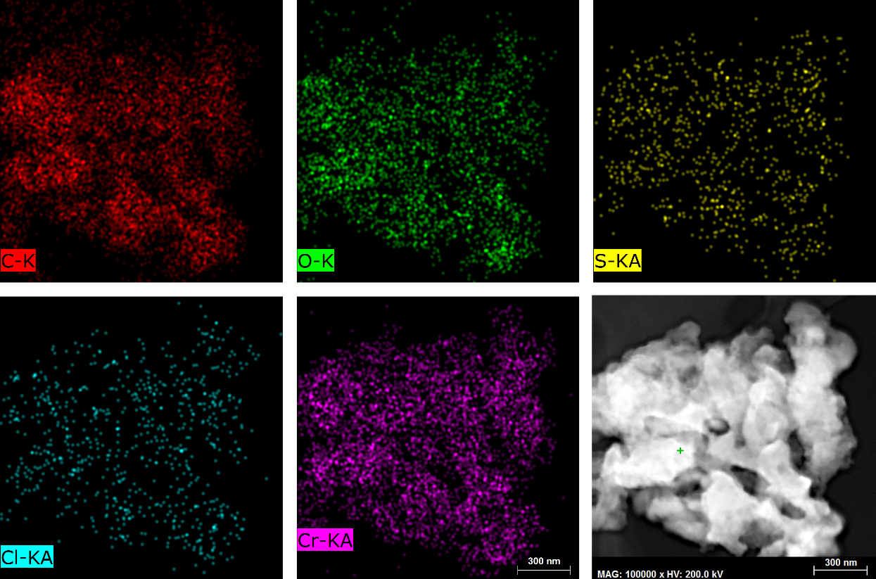
研究结果—去除机理
图4-3 XK-Cr₁样品的TEM照片和相应的EDS元素分布图

Slide 26
研究结果—去除机理
图4-4 （a）XBC-Cr和（b）XK-Cr₁两个样品的Cr2p XPS谱图

Slide 27
研究结果—去除机理
图4-6 XBC、XBC-Cr、XK和XK-Cr₁四个样品的FTIR谱图

Slide 28
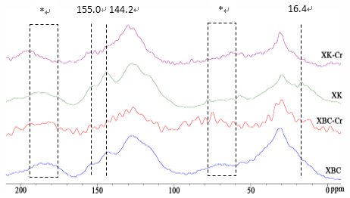
研究结果—去除机理
图4-7 XBC、XBC-Cr、XK和XK-Cr₂四个样品的¹³C NMR谱图。标记星号的区域为边带

Slide 29
研究结果—去除机理
图4-8 （a）XBC（b）XBC-Cr（c）XK（d）XK-Cr₁四个样品的C1s XPS谱图

Slide 30
研究结果—去除机理
反应后的吸附剂上Cr(VI)和Cr(III)共存，且Cr(III)占多数；
反应后吸附剂上的-CH₃、-CH₂、C-O和Ar-OH等基团含量降低，C=O和O-C=O等基团含量增加。
据此我们可以确定，褐煤及其干酪根吸附水中Cr(VI)时发生了氧化还原反应，吸附剂从溶液中吸附的Cr(VI)大部分被还原成了Cr(III)，褐煤及其干酪根结构中的还原性组分-CH₃、-CH₂、C-O和Ar-OH参与了将Cr(VI)还原成Cr(III)的过程，同时自身被氧化成C=O和O-C=O等基团，
Cr₂O₇²⁻ + 14H⁺ + 6e⁻ （adsorbent）→ 2Cr³⁺ + 7H₂O
HCrO₄⁻ + 7H⁺ + 3e⁻（adsorbent） → Cr³⁺ + 4H₂O

Slide 31
研究结果—去除机理
图3-2 在吸附Cr(VI)前后，溶液中pH的变化。物料比：0.2 g吸附剂，10 mL溶液；温度，25 ℃；时间，96 h
图4-5 滤液中铬离子的分布图。物料比：2.0 g吸附剂，100 mL溶液；温度，40 ℃；初始Cr(VI)浓度，XBC样品的是96 mmol/L，XK样品的是100 mmol/L；pH，1.0
Notes:
同时，我们提供两个补充证据

Slide 32
研究结果—去除机理
1. 根据SEM-EDS、TEM-EDS和XPS分析，褐煤及其干酪根在和Cr(VI)溶液反应后，其上成功的负载了大量的铬离子，且铬离子在吸附剂表面分布均匀，密度较大。
2. 根据XPS的Cr2p谱图分析，吸附剂上的铬离子有三价和六价两个价态，其中褐煤和干酪根两个样品上的Cr(III)比例分别达到79.8%和77.4%。
3. 褐煤及其干酪根在吸附Cr(VI)后，结构均发生了明显变化，-CH₃、-CH₂、C-O和Ar-OH等基团含量降低，而C=O和O-C=O等基团含量增加。
4. 褐煤及其干酪根对水中Cr(VI)的去除机理主要是氧化还原反应，褐煤及其干酪根结构中的还原性组分-CH₃、-CH₂、C-O和Ar-OH将Cr(VI)还原成Cr(III)，同时自身被氧化成C=O和O-C=O等基团。

Slide 33
研究结果—还原的Cr（III）固定
表5-3 HBC, HBC_{oxi}和HBC_{dir}-Cr(III)三个样品的O1s不同组分的结合能和相对含量
Sample | Functionality | BE (eV) | Δ1 | RC (%) | Δ2
HBC
 | C=O | 531.3 |  | 31.6
 | C-O | 532.4 |  | 52.6
 | O-C=O | 533.7 |  | 15.8
HBC_{oxi}
 | C=O | 531.7 | +0.4 | 53.3 | +21.7
 | C-O | 532.6 | +0.2 | 29.4 | -23.2
 | O-C=O | 533.5 | -0.2 | 17.3 | +1.5
HBC_{dir}-Cr(III)
 | C=O | 531.9 | +0.6 | 28.6 | -3.0
 | C-O | 532.6 | +0.2 | 52.4 | -0.2
 | O-C=O | 533.5 | -0.2 | 19.0 | +3.2
图5-5 （a）HBC（b）HBC_{oxi}（c）HBC_{dir}-Cr(III)三个样品的O1s谱图

Slide 34
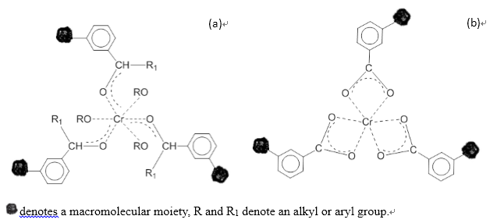
研究结果—还原的Cr（III）固定
图5-7 Cr(III)与褐煤中含氧官能团的可能作用方式

Slide 35
研究结果—热解特性
图6-1 褐煤样品的（a）TG和（b）DTG曲线（Ar气氛）

Slide 36
研究结果—热解特性
图6-2 Ar气氛热解下（a）H₂（b）CH₄（c）CO 和（d）CO₂四种气体成分的释放曲线

Slide 37
研究结果—热解特性
图6-3 褐煤样品的（a）TG和（b）DTG曲线（CO₂气氛）

Slide 38
研究结果—热解特性
图6-4 CO₂气氛热解下（a）H₂和（b）CH₄两种气体成分的释放曲线

Slide 39
研究结果—热解特性
图6-6 （a）XK-Cr-400、XK-Cr-600和XK-Cr-800三个样品的O1s XPS谱图

Slide 40
研究结果—热解特性
图6-6 （a）XK-Cr-400、XK-Cr-600和XK-Cr-800三个样品的O1s XPS谱图

Slide 41
研究结果—热解特性
图6-9 Cr₂O₃和XK-Cr-1200两个样品的XRD谱图

Slide 42
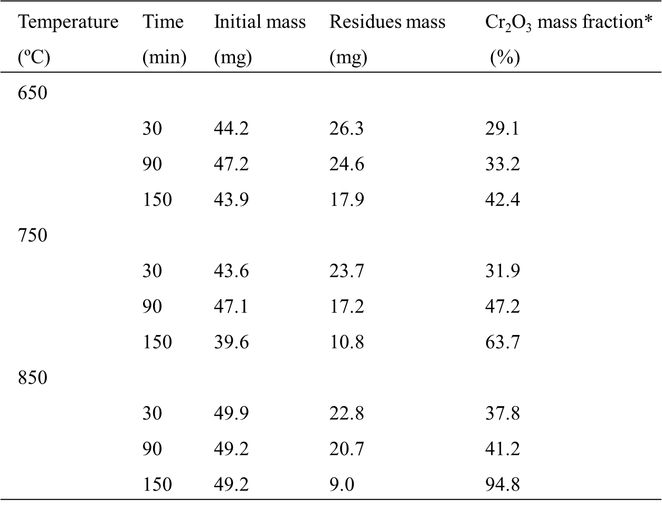
研究结果—铬的回收
表6-3 CO₂气氛下铬的热解回收

Slide 43
研究结果
1. 在Ar和CO₂气氛下，铬对褐煤样品的热解有很好的催化效应，尤其在CO₂气氛下，铬催化了CO₂和有机质中碳反应去生成CO的过程。
2. 无论是在Ar气氛还是CO₂气氛下，随着热解温度的升高，铬的价态保持稳定，且一直以正三价的价态存在。
3. 对于脱灰样品中负载的铬，可以通过控制反应时间和温度，来实现完全回收。在本实验条件下（CO₂，850 ℃，150 min），焦炭残渣中Cr₂O₃的质量分数达到了94.8%，这意味着XK-Cr样品中的有机质部分几乎分解完全，而剩下的都是Cr₂O₃。

Slide 44
1
研
究
背
景
2
研
究域
现
状
3
研
究
内
容
4
研
究
方
案
5
研
究
结
果
6
主
要
结
论

Slide 45
主要结论
1. 褐煤及其干酪根对Cr(VI)有很好的去除效果，最大吸附量分别可以达到3.38和4.38 mmol/g（pH =1，96 h，25 ℃）。该去除过程高度依赖于强酸环境，增加温度可以有效提升吸附量，但与其他类型吸附剂相比，褐煤基吸附剂去除Cr(VI)需要更长的反应时间。
2. 褐煤及其干酪根去除Cr(VI)的机理主要是氧化还原，吸附剂从溶液中吸附的Cr(VI)大部分被还原成Cr(III)，褐煤及其干酪根结构中的还原性组分-CH₃、-CH₂、C-O和Ar-OH等参与了将Cr(VI)还原成Cr(III)的过程，同时自身被氧化成C=O和O-C=O等基团。

Slide 46
主要结论
3. Cr(III)固定的机理主要是：还原的Cr(III)与被Cr(VI)氧化的褐煤结构中的含氧官能团结合到了一起，并且受-O-Cr-O结构的控制，电子发生离域。在这些含氧官能团中，C=O和C-O基团中的O原子与Cr(III)结合的同时，伴随着电子密度的降低，而O-C=O基团中的O原子与Cr(III)结合的同时，伴随着电子密度的增加，最终彼此间形成稳定结构。
4. 在Ar和CO₂气氛下，铬对褐煤样品的热解有很好的催化效应，尤其在CO₂气氛下，铬催化了CO₂和有机质中碳反应去生成CO的过程。 ；且对于脱灰样品中负载的铬，可以通过控制反应时间和温度，来实现完全回收，在本实验条件下（CO₂，850 ℃，150 min），焦炭残渣中Cr₂O₃的质量分数可以达到94.8%，即XK-Cr样品中的有机质部分几乎分解完全，而铬最终以Cr₂O₃形式得以完全回收。

Slide 47
不足与展望
1.含铬废水中，不仅有Cr(VI)，还有很多其他的重金属，下一步可以研究褐煤基吸附剂在多种金属离子共存时对Cr(VI)的去除效果和去除机理。
2.基于本文中对去除机理和吸附后吸附剂结构的变化的结论，可以进一步研究Cr(VI)与其他重金属离子的竞争吸附和协同吸附。
3.对吸附了铬的褐煤进行热解处理，只是解决吸附剂废弃物的一种方法，面对结构中大量负载的铬，可以对其进行更多的利用。

Slide 48






请老师指正

